Slide 1

Синус, косинус и
тангенс угла
Емельянова Л.А., учитель математики МБОУ Казанская СОШ.

Slide 2

Синусом острого угла прямоугольного треугольника называется отношение противолежащего катета к гипотенузе.
В
Косинусом острого угла прямоугольного треугольника называется отношение прилежащего катета к гипотенузе.
Тангенсом острого угла прямоугольного треугольника называется отношение противолежащего катета к прилежащему.
С
А

Slide 3
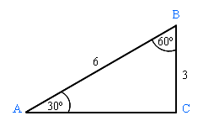
Теперь решите следующий пример:
Пусть в прямоугольном треугольнике АВС
АВ = 6,
ВС = 3,
угол А = 30⁰
Выясним чему равен синус угла А и косинус угла В.
Вариант 1 находит значение синуса угла А, вариант 2 находит косинус угла В.

Slide 4
Тест.
1. Синус угла А равен:
В
2. Тангенс угла А равен:
4
5
3. Косинус 60⁰ равен:
А
С
3
4. Если sin A = , то cos A равен:
5. Если cos A = , то sin A равен:
6. Упростите выражение:
sin 30⁰ cos 45⁰ tg 60⁰.

Slide 5
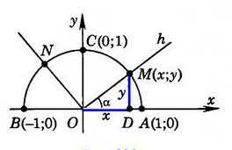
Полуокружность называется единичной, если ее центр находится в начале координат, а радиус равен 1.
Запишите:
Если угол а острый, то из прямоугольного треугольника DOM имеем, sin a = , a cos a = .
Но OM = 1, MD = y, OD = x, поэтому sin a = y, cos a = x. (1)
Т.к tg = , то tg =

Slide 6
Т.к. 0 ≤ у ≤ 1,
- 1 ≤ х ≤ 1, то для любого α из промежутка
0° ≤ α ≤ 180°
0 ≤ sin α ≤ 1,
- 1≤ cos α ≤ 1.
Sin 0° = 0, sin 90° = 1, sin 180° = 0, cos 0° = 1, cos 90° = 0, cos 180° = - 1
(2)
Т.к tg = , то при а = 90° тангенс а не определён.
tg 0° = 0, tg 180° = 0

Slide 7
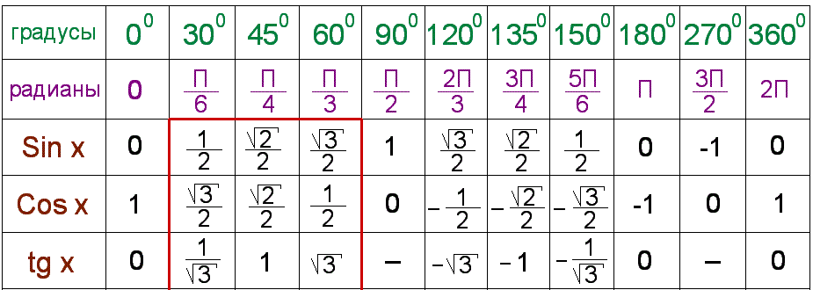
Тригонометрическая таблица значений синуса, косинуса и тангенса.

Slide 8
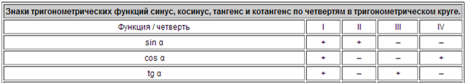
Основное тригонометрическое тождество
Для любого угла α из промежутка 0° ≤ α ≤ 180° верно
sin² α + cos² α = 1 - основное тригонометрическое тождество.
Знаки косинуса:
Так как cos α = ,
I , IV ч - cos α > 0, II, III ч - cos α < 0
Знаки тангенса:
tg α = ,
I , III ч - tg α > 0,
II, IV ч - tg α < 0
Знаки синуса:
т.к. sin α = ,
I , II ч - sin α > 0, III, IV ч - sin α < 0

Slide 9
Кроме основного тригонометрического тождества справедливы также следующие тождества, которые являются формулами приведения.
,
Формулы приведения.
sin (90° - α) = cos α
cos (90° - α) = sin α (5) при 0° ≤ α ≤ 90
sin (180° - α)= sin α
cos (180° - α) = - cos α (6) при 0° ≤ α ≤ 180 .

Slide 10
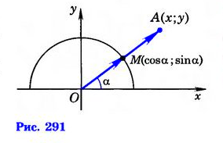
Формулы для вычисления координат точки.
sin α = y, cos α = x
М(cos α; sin α), (cos α; sin α), (х; у).
По лемме о коллинеарных векторах
= ОА ∙ , поэтому
x = ОА ∙ cos α,
y = OA ∙ sin α. (7)

Slide 11
Подведение итогов урока
-Что называется синусом угла?
* синус острого угла α равен ординате у точки.
-Что называется косинусом угла?
* косинус острого угла α равен абсциссе х точки.
-Что такое тангенс угла?
* тангенс - это отношение синуса угла α к косинусу угла α, отношение ординаты точки к абсциссе.
-Какое основное тригонометрическое тождество вы знаете?
* sin² α + cos² α = 1 является основным тригонометрическим тождеством.
-Какие есть формулы для вычисления координат точки?
* x = ОА ∙ cos α, y = OA ∙ sin α.
-А как определить знаки синуса или косинуса?
* нужно определить, в какой четверти лежит точка с заданными координатами, или данный угол α.

Slide 12
Урок окончен.
До свидания!

